Slide 1
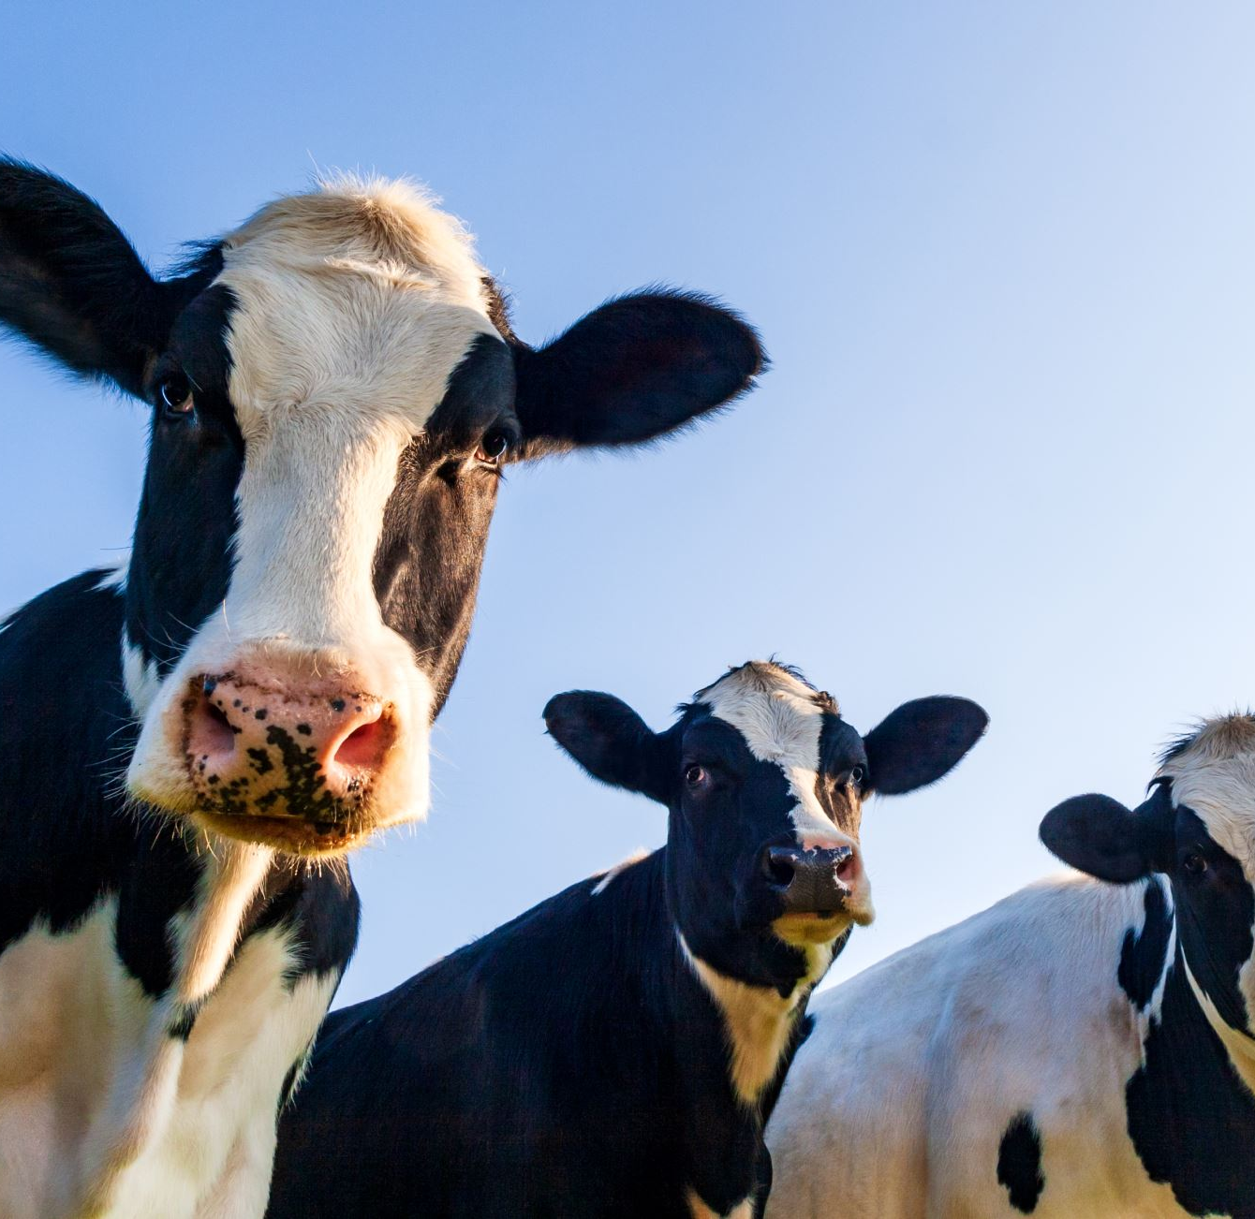
The Development of Digital Twins for Cows and Dairy Farms in the Netherlands
Gabe van den Hoeven

Slide 2
Introductie
Snel groeiende populatie
Energie en voeding
Uitstoot broeikasgassen en opwarming van de aarde
Landbouw

Slide 3
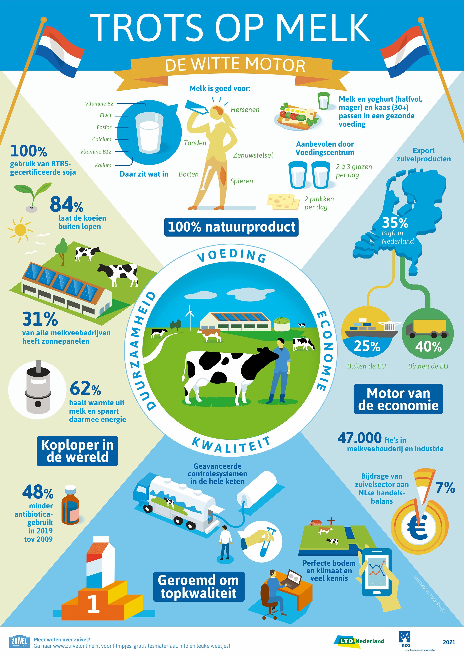
Introductie
Het belang van de zuivel industrie
Notes:
https://www.nzo.nl/feiten-cijfers/

Slide 4
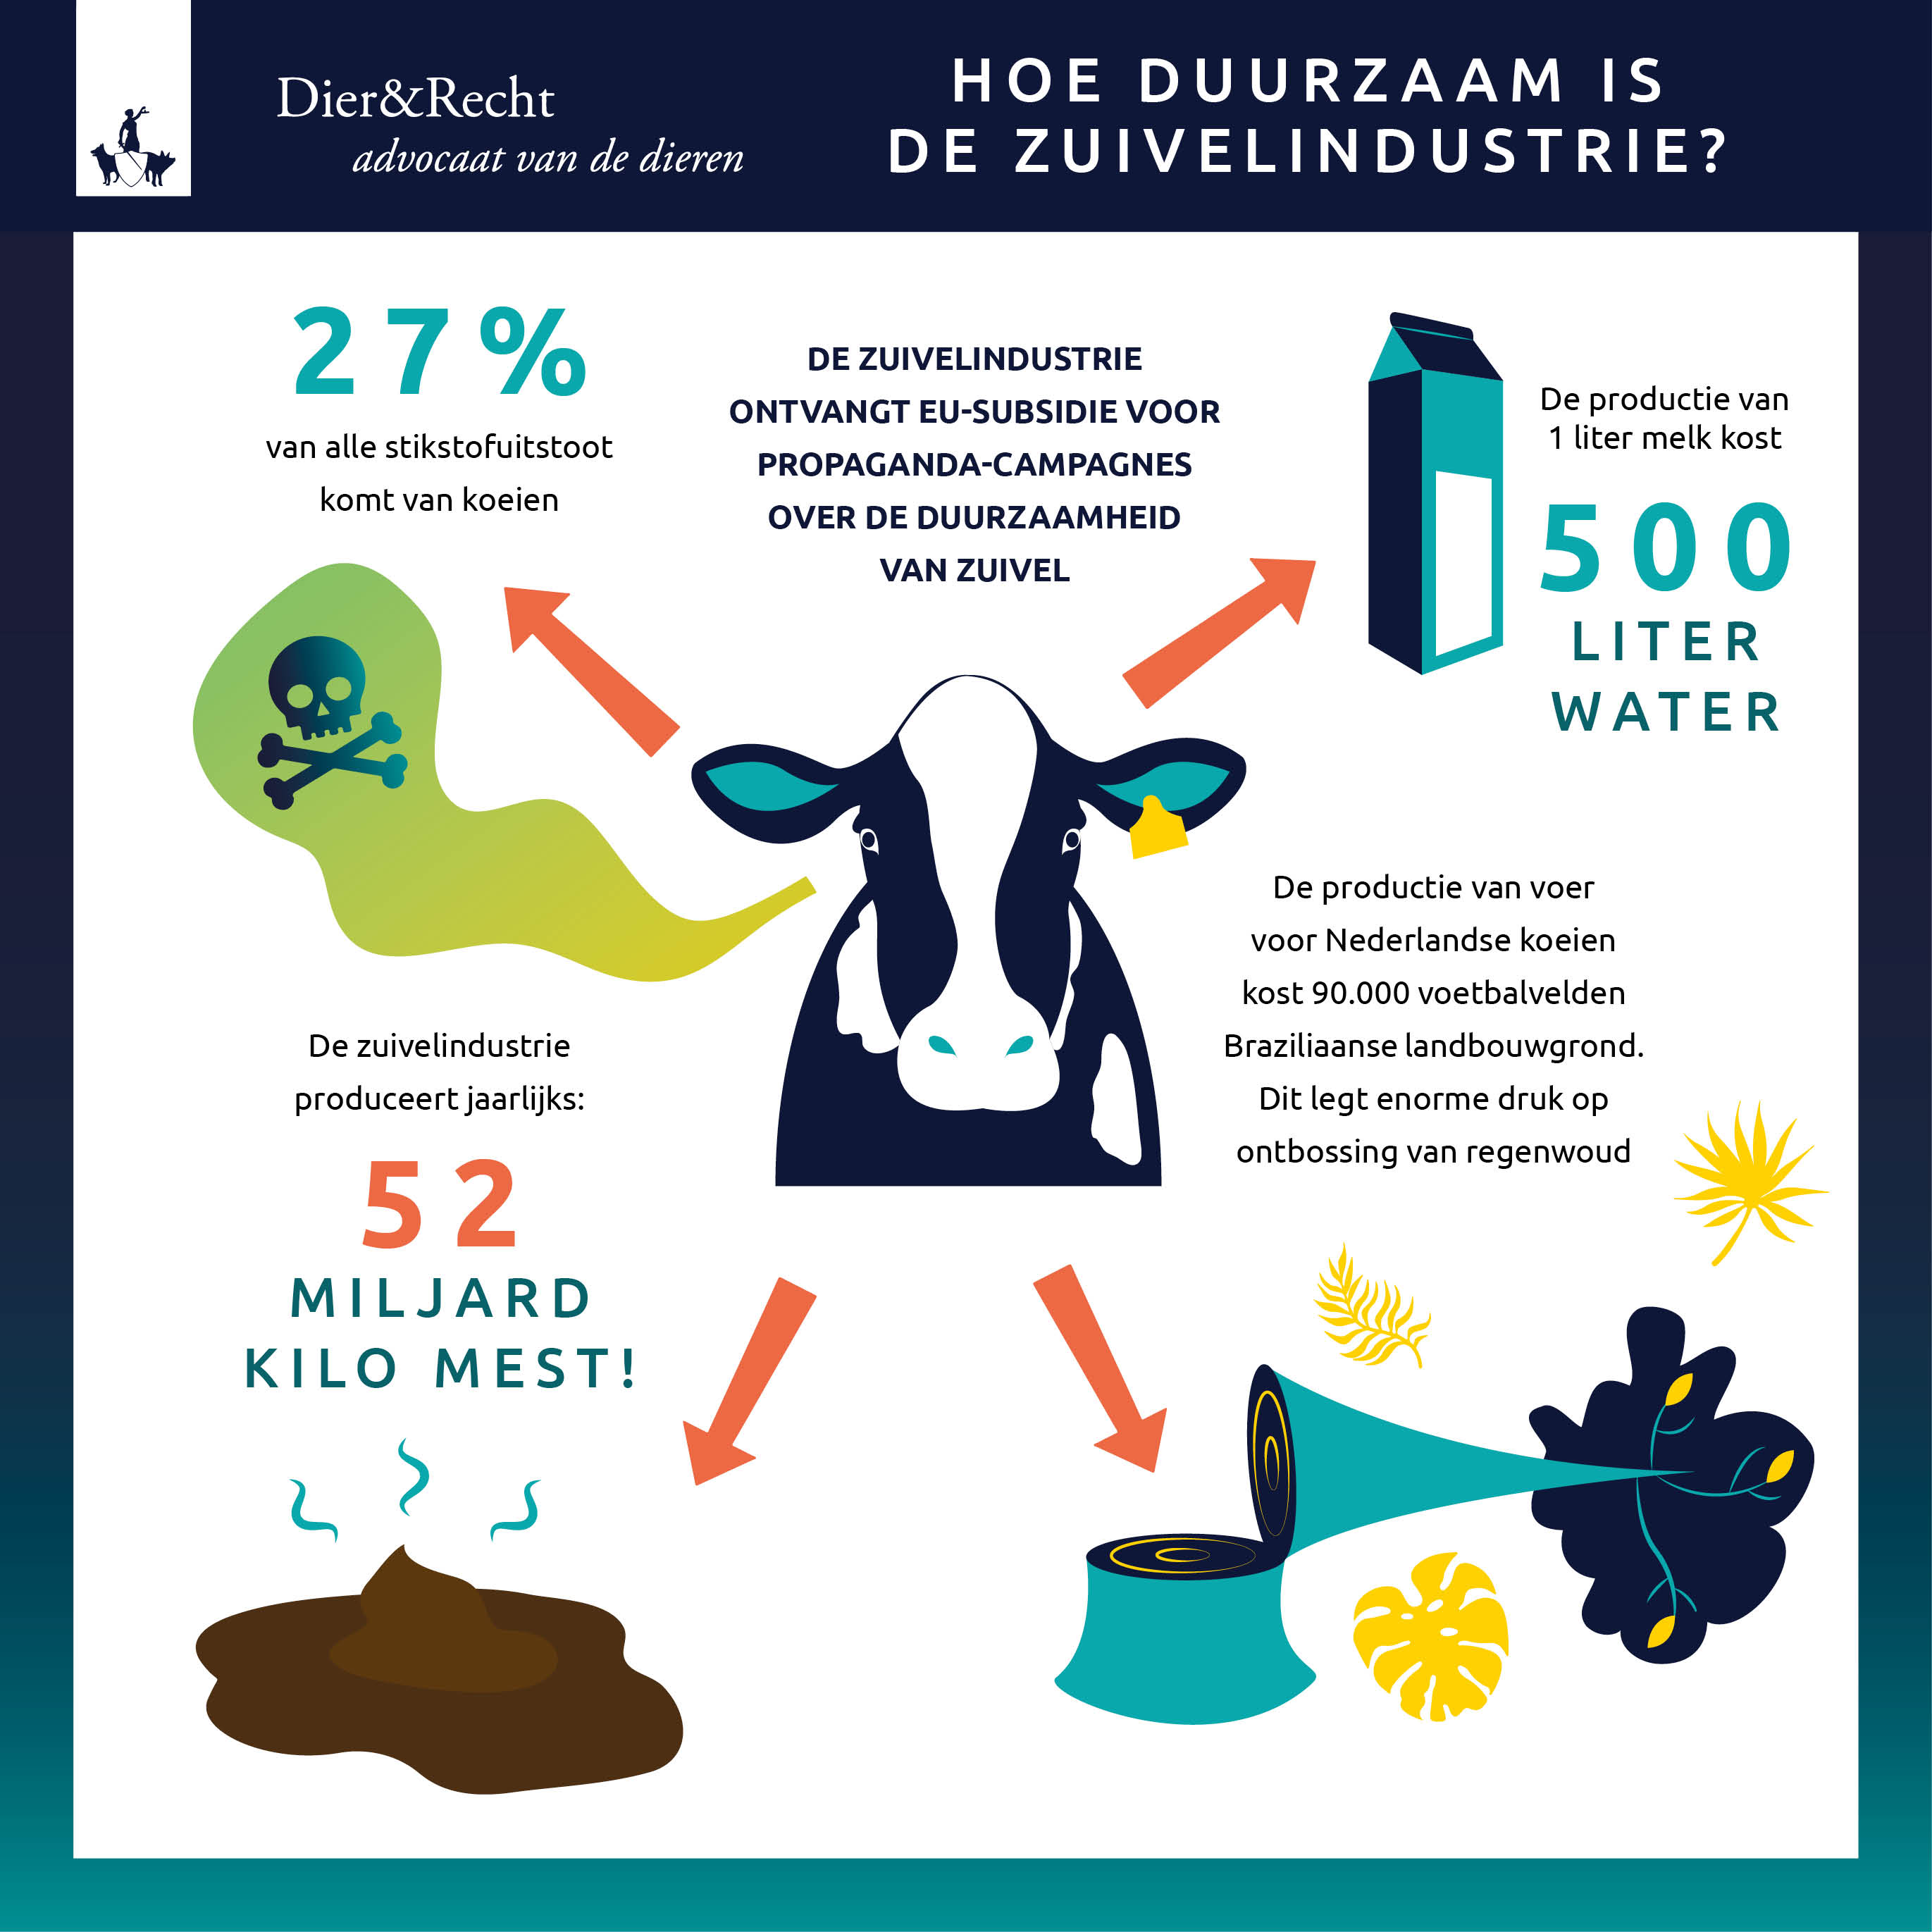
introductie
De keerzijde
Notes:
https://www.dierenrecht.nl/nieuwsartikelen/zuivelindustrie-behoort-tot-grootste-milieuvervuilers-van-nederland

Slide 5
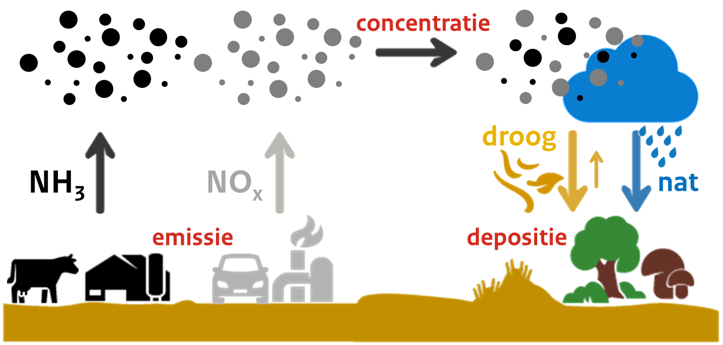
Introductie
De effecten van de zuivel industrie op de omgeving
CO₂ en Methaan
Ureum en Ammoniak
Distikstofoxide
Notes:
https://www.rivm.nl/stikstof

Slide 6
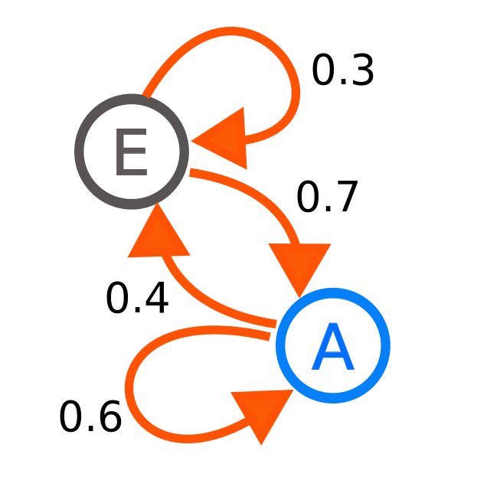
Introductie
Analyses van lange termijn effecten van beleid bij melkveehouders
Markov Chain Monte Carlo voor simulaties
RPO Calculator
Eerdere pogingen om dit soort simulaties te doen
Problem
Cow
Simulation
Notes:
https://en.wikipedia.org/wiki/Markov_chain

Slide 7
Introductie
Het doel van dit project was om een digitale representatie te maken van een melk koe, dat gebruikt kan worden om simulaties mee te doen.
Het moet makkelijk te gebruiken zijn, efficiënt, uitbreidbaar, schaalbaar, en makkelijk te onderhouden.

Slide 8
De cow-builder package
Discrete-time markov chain
States
Life state
Open, Pregnant, DoNotBreed, Exit
Days in milk
Lactation number
Days pregnant
Milk production

Slide 9
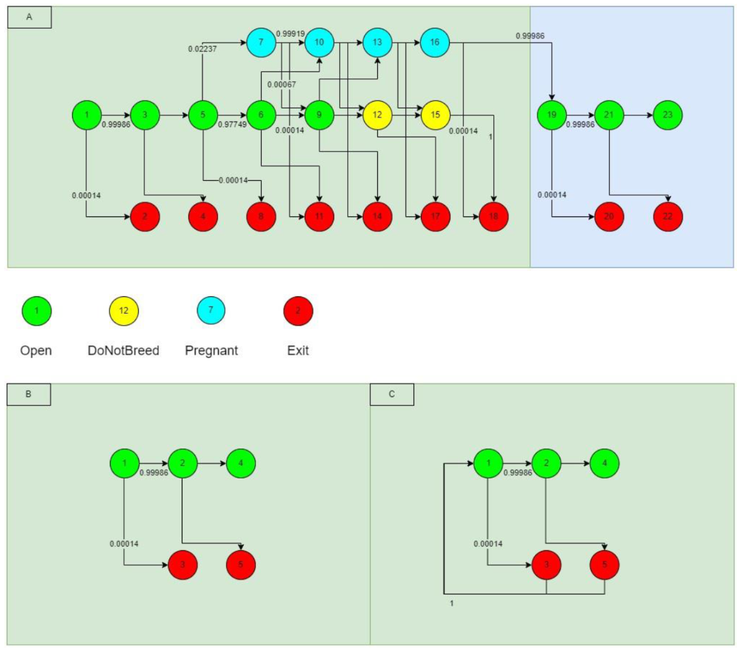

Slide 10
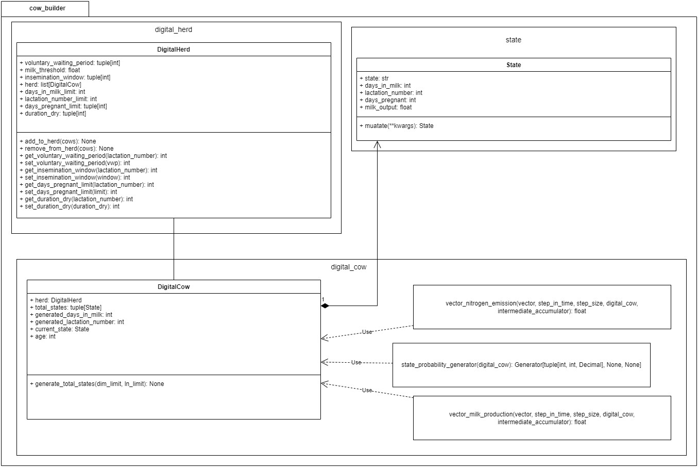

Slide 11
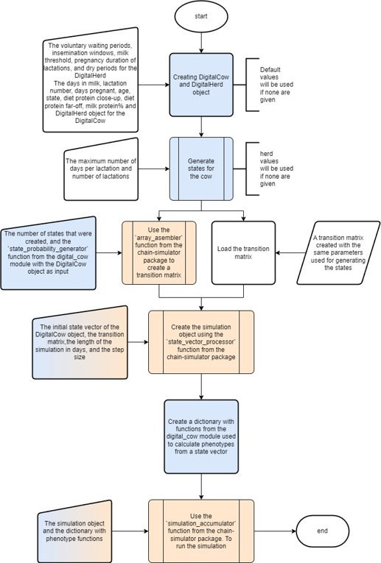
De cow-builder package
flowchart

Slide 12
Biologische resultaten

Slide 13
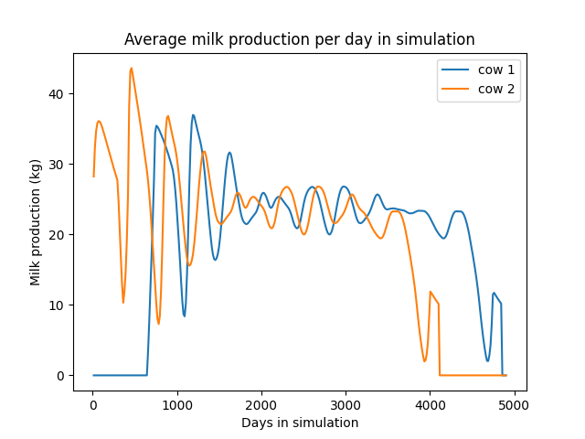
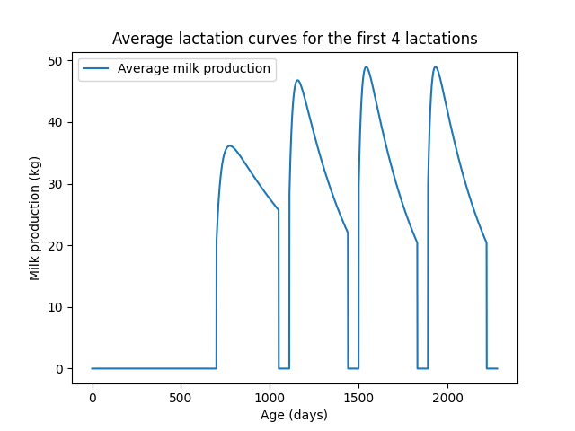
Totaal productie aan het einde van de simulatie:
~95,000 kg voorspelt door het model
~90,000 kg verwacht als gemiddelde productie

Slide 14
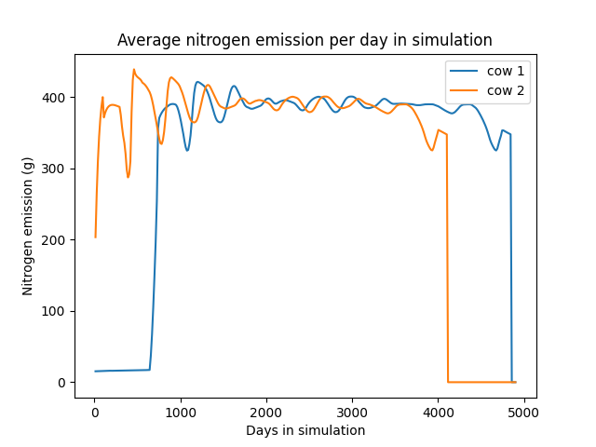
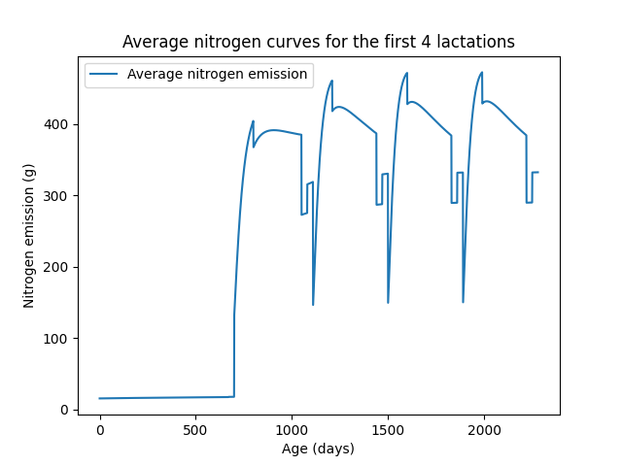

Slide 15
Computationele resultaten

Slide 16
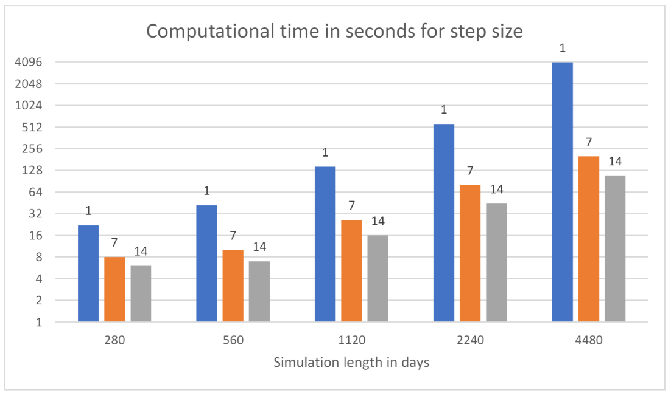
Resultaten

Slide 17
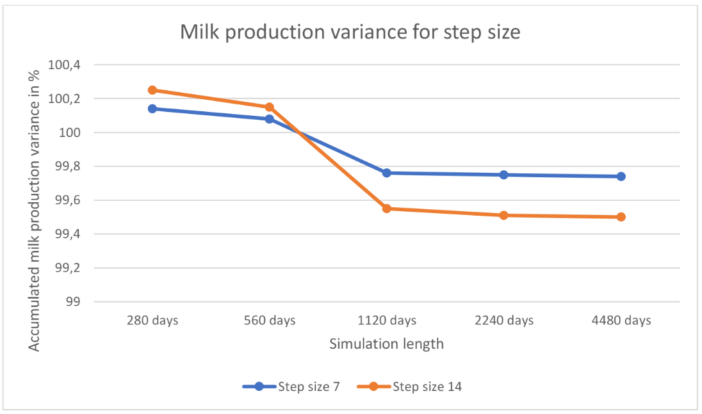
Resultaten

Slide 18
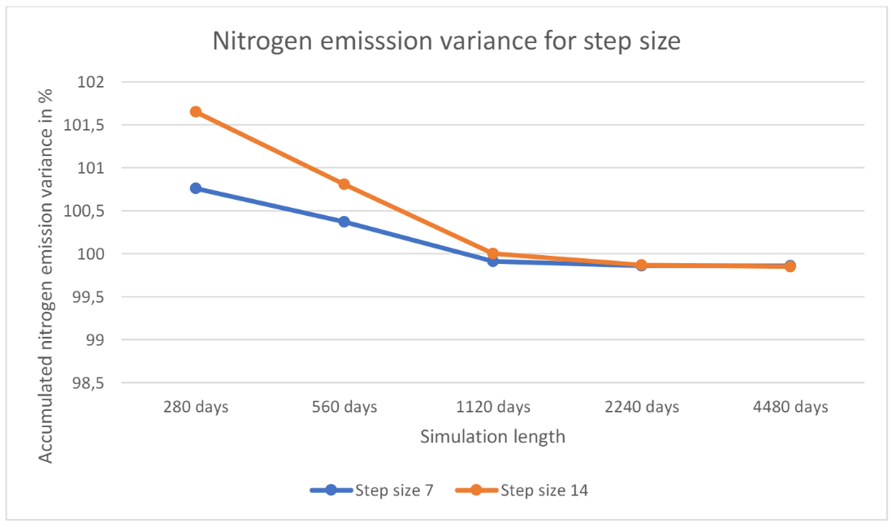
Resultaten

Slide 19
Discussie en conclusie
Validatie door middel van casestudy's
Meer fenotypes toevoegen
Verbetering van het model

Slide 20
Vragen

Slide 21
Demo

